Slide 1

Chào mừng thầy cô và các em đến với tiết học Địa lí
Địa lí hay - Học mê say

Slide 2

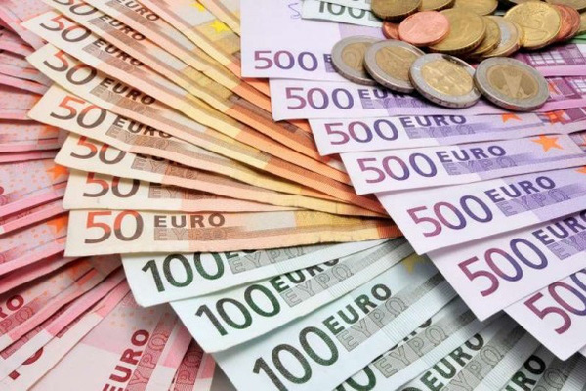

ĐI TÌM BÍ ẨN
Tuổi đời trẻ nhất
tháng 12 năm 1996
19 quốc gia lưu hành chính thức
Tiền tệ

Slide 3
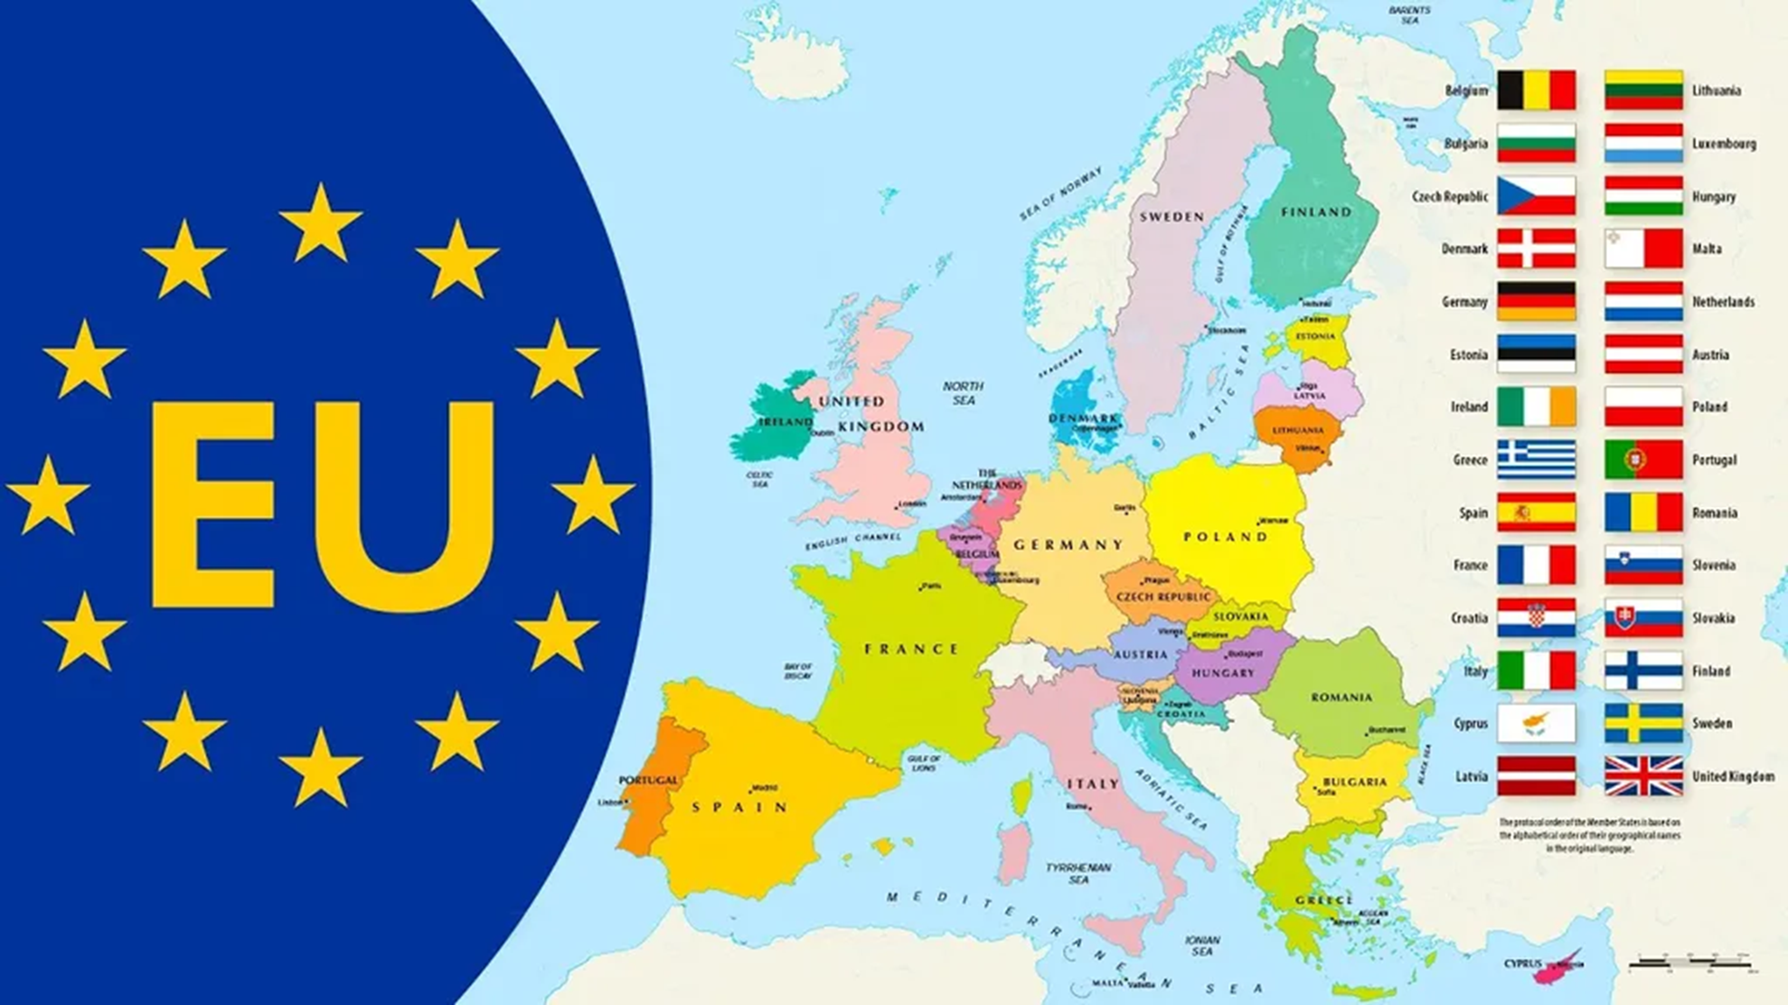
BÀI 4: LIÊN MINH CHÂU ÂU

Slide 4


1. Khái quát về Liên minh châu Âu (EU)
Nhiệm vụ: Dựa vào thông tin SGK, Em hãy hoàn thiện thông tin phiếu học tập sau:
Liên minh châu Âu EU
Câu hỏi | Trả lời
Câu 1: Tổ chức tiền thân của Liên minh châu Âu?
Câu 2: Liên minh châu Âu được thành lập vào thời gian nào?
Câu 3: Trụ sở chính của tổ chức ở đâu?
Câu 4: Mục đích thành lập của Liên Minh châu Âu?
Câu 5: Hiện nay có bao nhiêu nước thành viên?
Cộng đồng kinh tế châu Âu (1957)
01/11/1993
Bruc-xen (Bỉ)
Có chính sách kinh tế chung, sử dụng đồng tiền chung, ...
27 nước thành viên

Slide 5
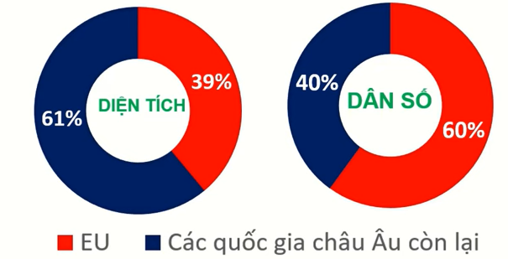


Số lượng thành viên: 27 (năm 2020)
Dân số: 447,7 triệu người
Diện tích: 4,1 triệu km2

Slide 6
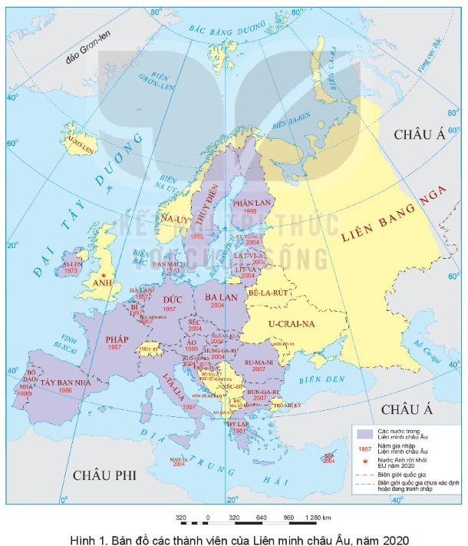

Nhận xét về quá trình hình thành và phát triển của Liên minh châu Âu (EU)?

Slide 7
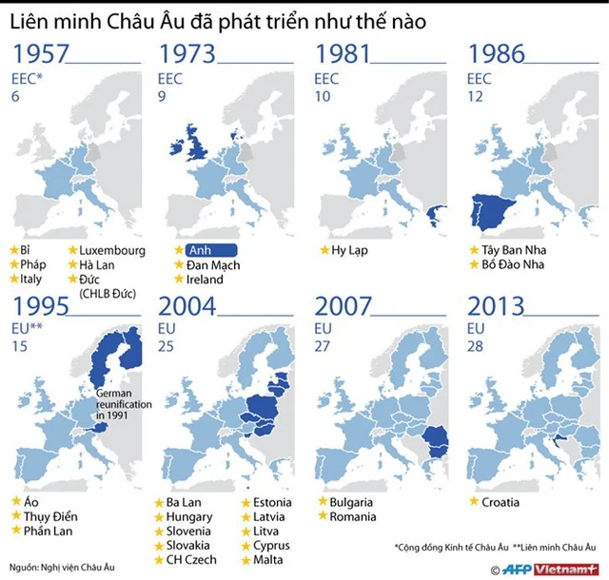
1957: 6 nước thành viên
1973: +3 nước thành viên
1981: +1 nước thành viên
1986: +2 nước thành viên
1995: +3 nước thành viên
2004: +10 nước thành viên
2007: +2 nước thành viên
2013: +1 nước thành viên

Slide 8


Em hãy cho biết có bao nhiêu Quốc kì thể hiện số quốc gia đã tham gia Liên minh châu Âu?
Em biết điều gì qua bức ảnh này? hãy chia sẻ với các bạn.
28
27

Slide 9


Tại sao Anh rời khỏi EU?

Slide 10
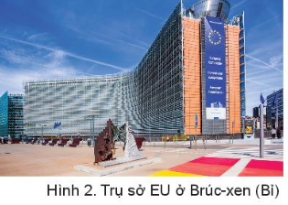


1. Khái quát về Liên minh châu Âu (EU)
- EU hiện nay có 27 quốc gia thành viên (Vương quốc Anh rời khỏi EU từ ngày 31 tháng 1 năm 2020)
+ EU đã thiết lập một thị trường chung và có hệ thống tiền tệ chung (đồng ơ-rô).

Slide 11
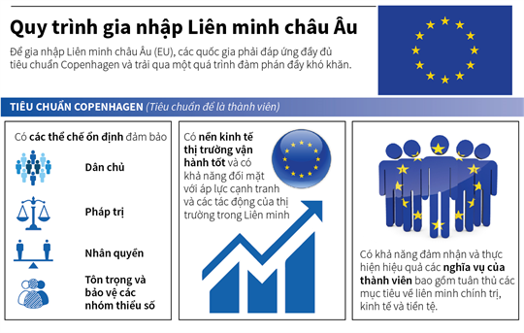

EM CÓ BIẾT?

Slide 12



2. Liên minh châu Âu - Một trung tâm kinh tế lớn trên thế giới.
Dựa vào thông tin SGK, bảng GDP và GDP/người của các trung tâm kinh tế lớn của thế giới năm 2020. Các em hãy trao đổi và tìm các dẫn chứng để chứng minh Liên minh châu Âu – Một trung tâm kinh tế lớn trên thế giới?
Hoạt động cặp/đôi

Slide 13
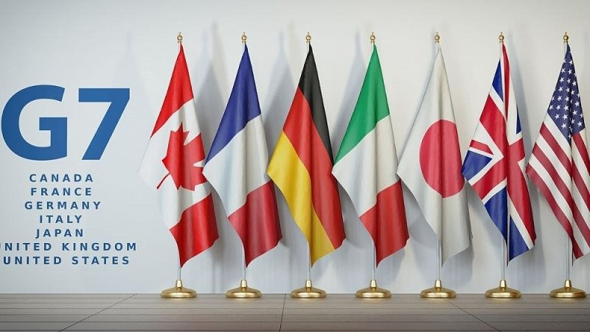
2. Liên minh châu Âu - Một trung tâm kinh tế lớn trên thế giới.
Có 3/7 nước công nghiệp hàng đầu thế giới.

Slide 14
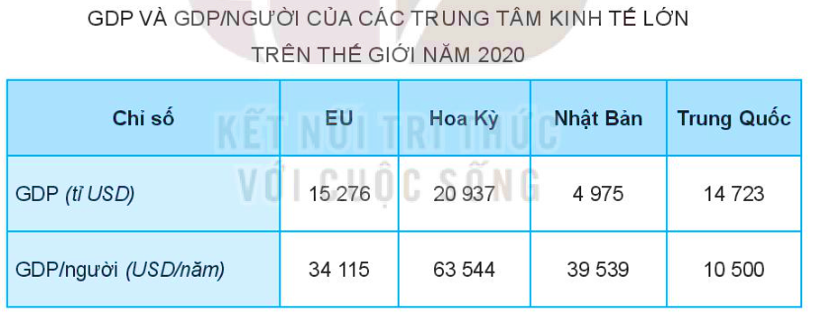
2. Liên minh châu Âu - Một trung tâm kinh tế lớn trên thế giới.
Năm 2020, GDP của EU đứng thứ hai (sau Hoa Kỳ) và GDP/người đứng thứ ba trong bốn trung tâm kinh tế lớn trên thế giới (sau Hoa Kỳ, Nhật Bản).

Slide 15
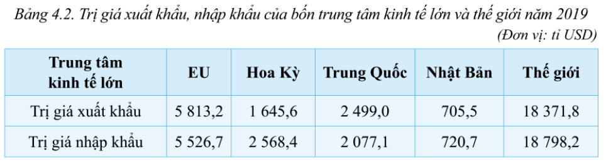
2. Liên minh châu Âu - Một trung tâm kinh tế lớn trên thế giới.
Là trung tâm trao đổi hàng hóa và dịch vụ lớn nhất thế giới, là đối tác thương mại hàng đầu của 80 quốc gia

Slide 16
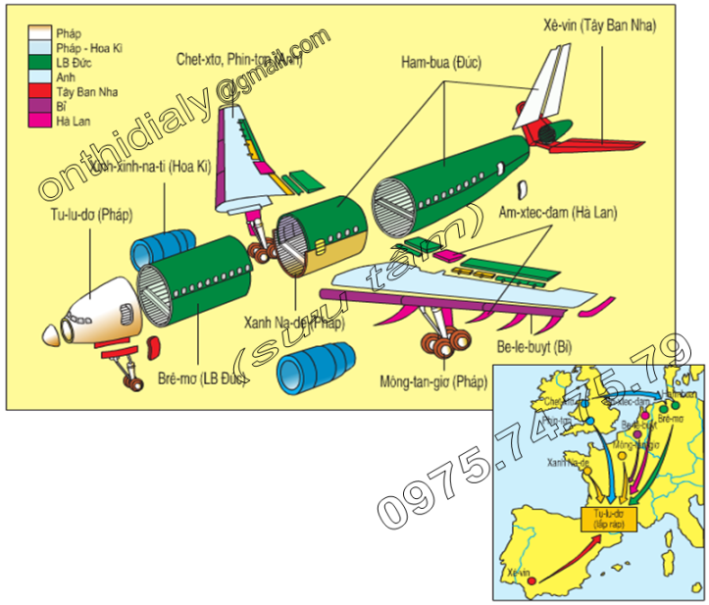

Slide 17
2. Liên minh châu Âu - Một trung tâm kinh tế lớn trên thế giới.
- EU là một trong bốn trung tâm kinh tế lớn trên thế giới:
+ Có 3/7 nước công nghiệp hàng đầu thế giới.
+ Là trung tâm trao đổi hàng hóa và dịch vụ lớn nhất thế giới, chiếm trên 31% giá trị xuất khẩu thế giới, năm 2020.
+ Là đối tác thương mại hàng đầu của 80 quốc gia..

Slide 18

LIÊN MINH CHÂU ÂU (EU)
Bài tập
Coi Tổng GDP của Thế giới năm 2020 là 100%
Vậy GDP của EU là:
15276 x 100 = ? %
84705,4

Slide 19
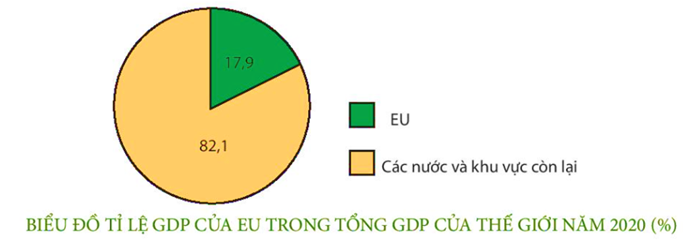
LIÊN MINH CHÂU ÂU (EU)
Bài tập

Slide 20
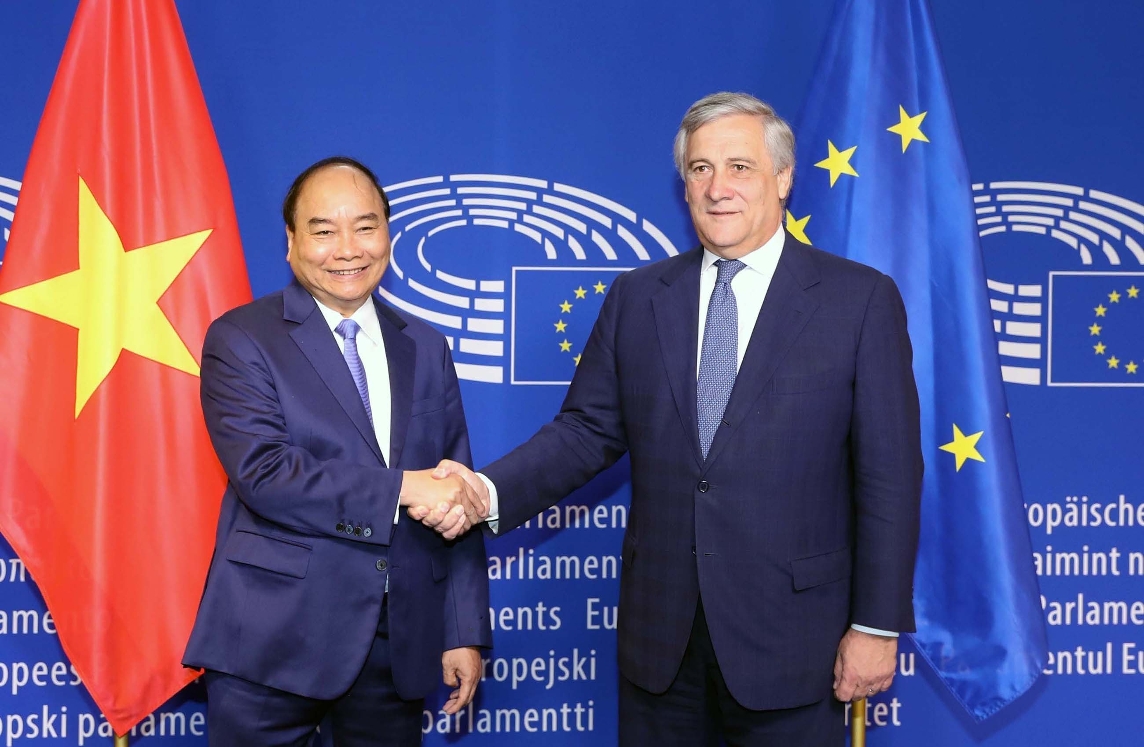


VẬN DỤNG
TTìm kiếm thông tin về mối quan hệ hợp tác giữa Việt Nam – EU

Slide 21
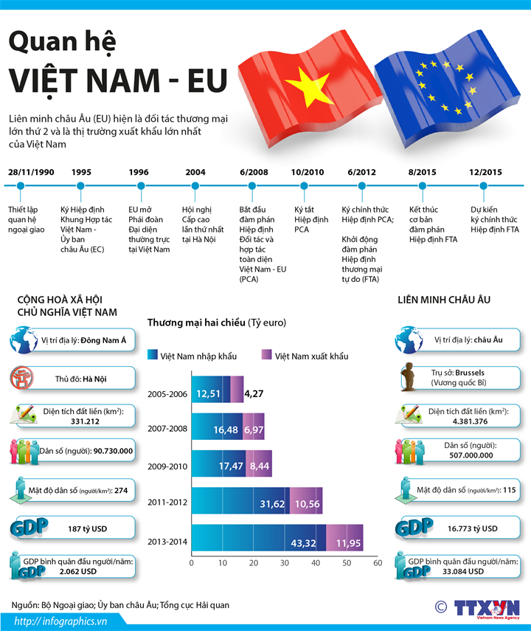

Slide 22
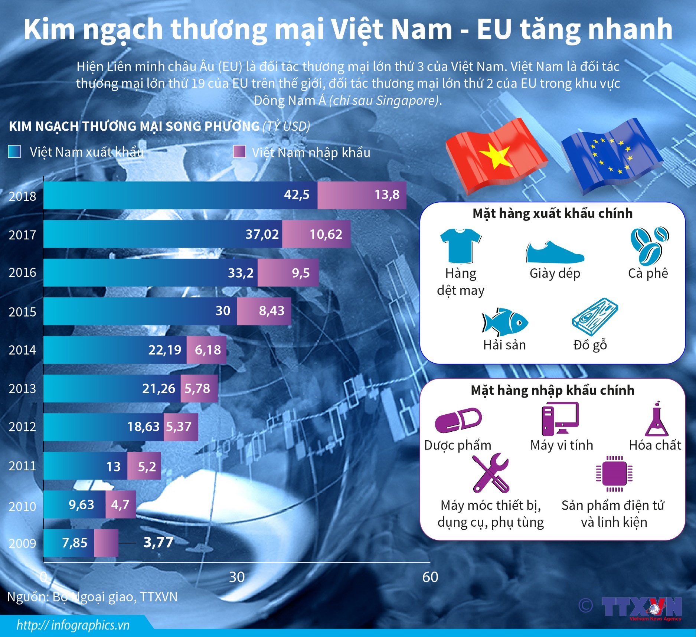

Slide 23

LIÊN MINH CHÂU ÂU (EU)

Slide 24

LIÊN MINH CHÂU ÂU (EU)
Số lượng các nước thành viên EU tính đến năm 2021 là
A. 24 B. 27
C. 28 D. 29
Câu 1

Slide 25
LIÊN MINH CHÂU ÂU (EU)
Đặc điểm nào sau đây không đúng với EU?
A. Là tổ chức thương mại hàng đầu thế giới.
B. Là liên kết kinh tế khu vực lớn trên thế giới.
C. Là một trung tâm kinh tế lớn trên thế giới.
D. Là lãnh thổ có sự phát triển đồng đều giữa các nước.
Câu 2

Slide 26

LIÊN MINH CHÂU ÂU (EU)
Kinh tế của EU phụ thuộc nhiều vào?
A. Việc đi lại tự do giữa các nước thành viên
B.Tự do buôn bán giữa các nước thành viên
C. Hoạt động của Hội đồng Bộ trưởng.
D. Hoạt động ngoại thương xuất, nhập khẩu
Câu 1

Slide 27
LIÊN MINH CHÂU ÂU (EU)
Thị trường xuất khẩu lớn nhất của Eu hiện nay là:
A. Châu Á và châu Phi.
B. Châu Á và Nam Mỹ
C. Châu Á và Bắc Mỹ
D. Châu Á và châu Đại Dương
Câu 4

Slide 28



HƯỚNG DẪN VỀ NHÀ
1. Làm bài tập và trả lời các câu hỏi cuối bài
2. Tìm hiểu bài mới.

Slide 29



